Slide 1
Chapitre 8 : Adressage IP
Initiation aux réseaux
Notes:
Programme Cisco Networking Academy
Notions de base sur les réseaux
Chapitre 7 : Adressage IP

Slide 2
Chapitre 8
8.0 Introduction
8.1 Les adresses réseau IPv4
8.2 Les adresses réseau IPv6
8.3 Vérification de la connectivité
8.4 Résumé
Notes:
Sections du chapitre 7

Slide 3
Adressage IP Chapitre 8 : Les objectifs
Dans ce chapitre, vous allez apprendre à :
Décrire la structure d'une adresse IPv4
Décrire le rôle du masque de sous-réseau
Comparer les caractéristiques et les utilisations des adresses de monodiffusion (unicast), de diffusion (broadcast) et de multidiffusion (multicast) IPv4
Expliquer la nécessité de l'adressage IPv6
Décrire la représentation d'une adresse IPv6
Décrire les types d'adresses réseau IPv6
Configurer les adresses de monodiffusion globale

Slide 4
Adressage IP Introduction
Dans ce chapitre, vous allez apprendre à (suite) :
Décrire les adresses de multidiffusion
Décrire le rôle du protocole ICMP dans un réseau IP (IPv4 et IPv6)
Utiliser les utilitaires ping et traceroute pour tester la connectivité réseau

Slide 5
8.1 Les adresses réseau IPv4
Notes:
Section 8.1.1

Slide 6
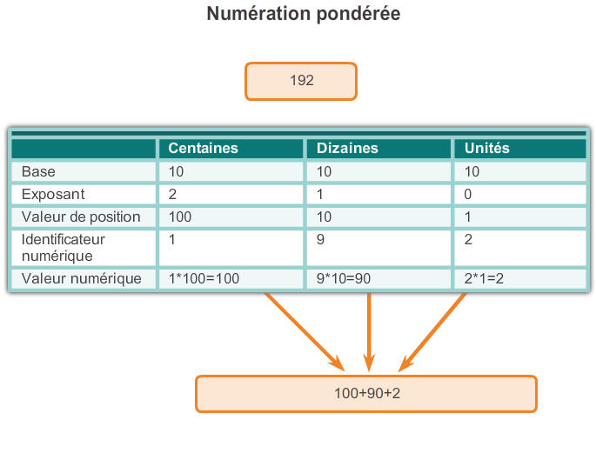
Structure d'une adresse IPv4 Notation binaire
En notation binaire, les ordinateurs communiquent en utilisant des 0 et des 1
La conversion de la notation binaire en format décimal nécessite quelques connaissances mathématiques en système de numération – la numération pondérée
Notes:
Section 8.1.1.1

Slide 7
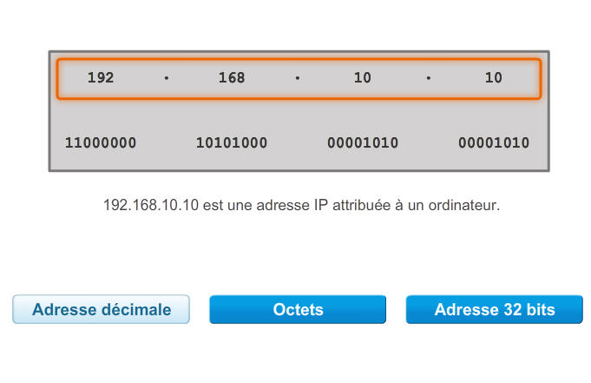
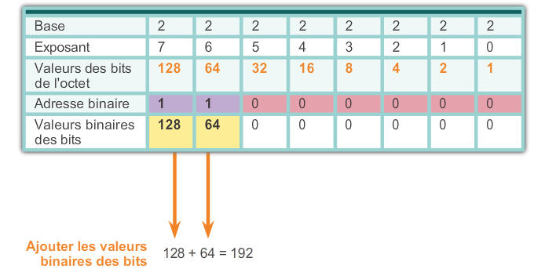
Structure d'une adresse IPv4 Système binaire
Notes:
Section 8.1.1.2

Slide 8


Structure d'une adresse IPv4 Conversion d'une adresse binaire en adresse décimale
Exercez-vous
Notes:
Sections 8.1.1.3 et 8.1.1.4

Slide 9
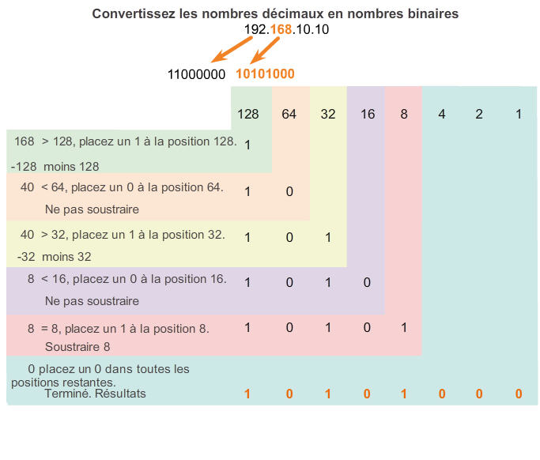
Structure d'une adresse IPv4 Conversion d'une adresse décimale en adresse binaire
Notes:
Section 8.1.1.5

Slide 10
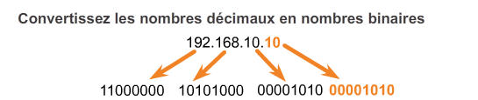
Structure d'une adresse IPv4 Conversion d'une adresse décimale en adresse binaire
Notes:
Section 8.1.1.6

Slide 11
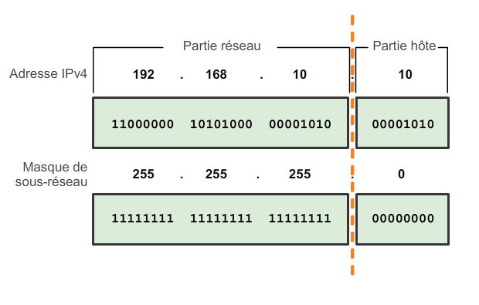
Le masque de sous-réseau IPv4 La partie réseau et la partie hôte d'une adresse IPv4
Pour définir les parties réseau et hôte d'une adresse, les périphériques utilisent un modèle 32 bits distinct appelé masque de sous-réseau
Le masque de sous-réseau ne contient pas réellement le réseau ou la partie hôte d'une adresse IPv4 ; il indique simplement où rechercher ces parties dans une adresse IPv4 donnée
Notes:
Section 8.1.2.1

Slide 12
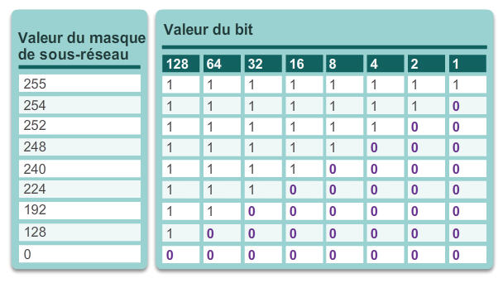
Le masque de sous-réseau IPv4 La partie réseau et la partie hôte d'une adresse IPv4
Masques de sous-réseau valides
Notes:
Section 8.1.2.1

Slide 13
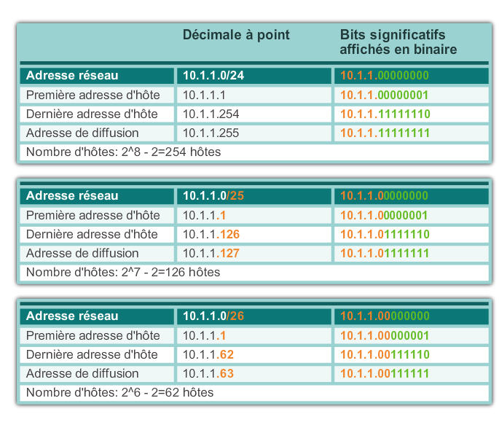
Le masque de sous-réseau IPv4 Examen de la longueur du préfixe
Notes:
Section 8.1.2.2

Slide 14
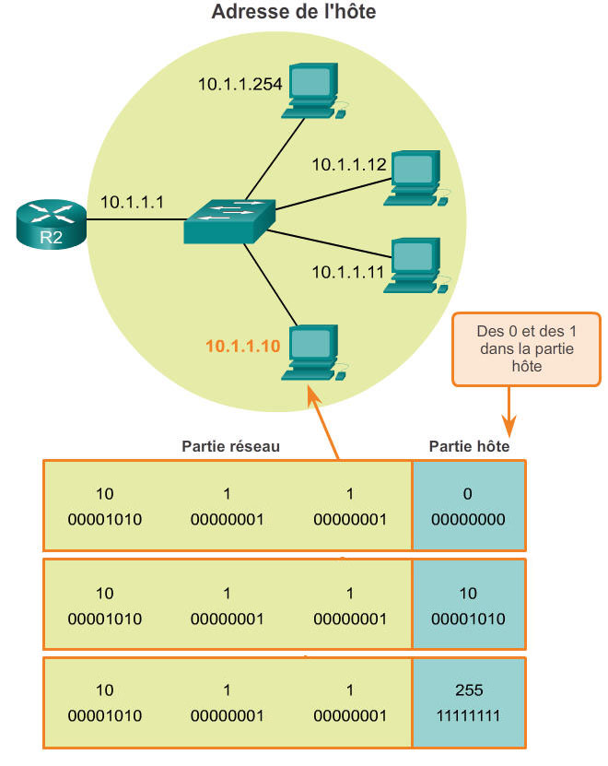
Le masque de sous-réseau IPv4 Réseau, hôte et adresses de diffusion IPv4
Notes:
Section 8.1.2.3

Slide 15
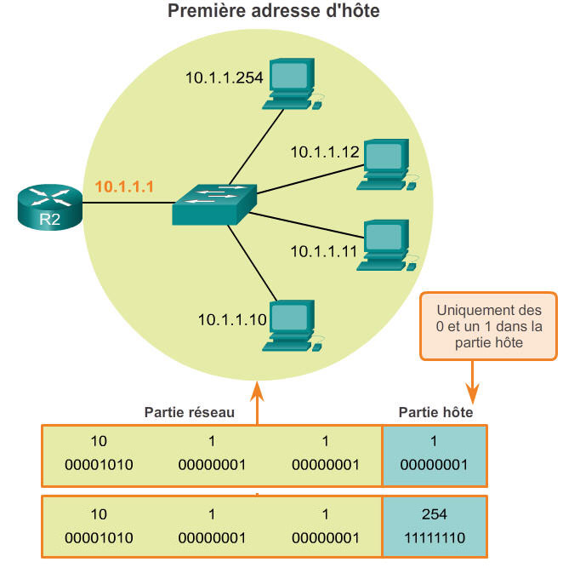
Le masque de sous-réseau IPv4 Première et dernière adresses d'hôte
Notes:
Section 8.1.2.4

Slide 16
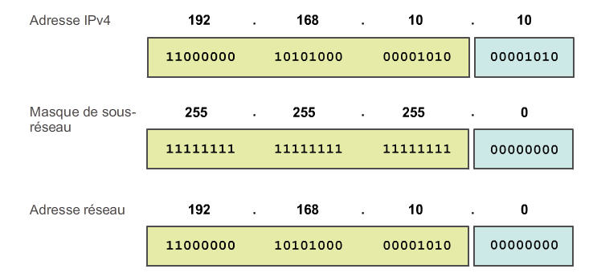
Le masque de sous-réseau IPv4 Opération AND au niveau du bit
1 AND 1 = 1 1 AND 0 = 0 0 AND 1 = 0 0 AND 0 = 0
Notes:
Sections 8.1.2.5 et 8.1.2.6

Slide 17
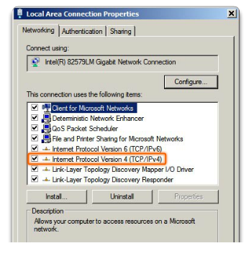
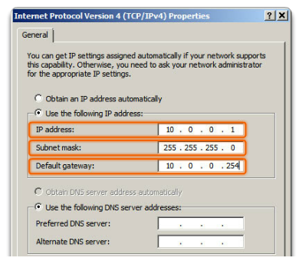
Adresses IPv4 de monodiffusion, de diffusion et de multidiffusion Attribution d'une adresse IPv4 statique à un hôte
Propriétés d'interface LAN
Configuration d'une adresse IPv4 statique
Notes:
Section 8.1.3.1

Slide 18
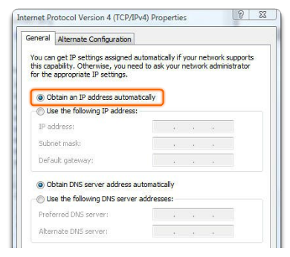
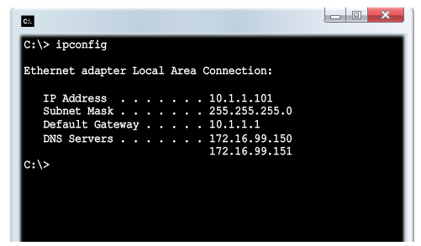
Adresses IPv4 de monodiffusion, de diffusion et de multidiffusion Attribution d'une adresse IPv4 dynamique à un hôte
Vérification
DHCP : méthode privilégiée de « location » des adresses IPv4 aux hôtes sur les grands réseaux, car elle réduit la charge de travail de l'assistance technique et élimine presque toutes les erreurs d'entrée
Notes:
Section 8.1.3.2

Slide 19
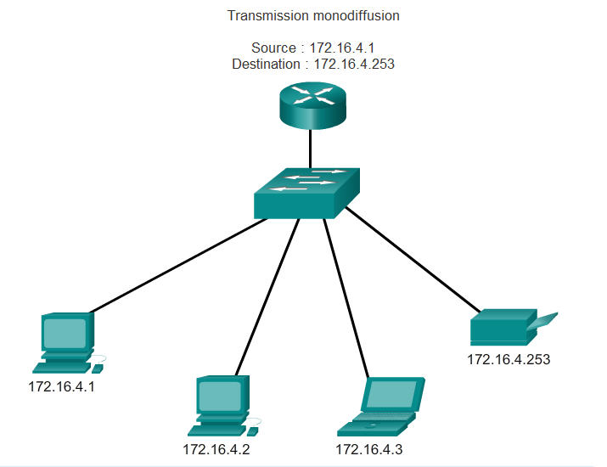
Adresses IPv4 de monodiffusion, de diffusion et de multidiffusion Transmission en monodiffusion
Dans un réseau IPv4, les hôtes peuvent communiquer de trois façons :
Monodiffusion (unicast) : consiste à envoyer un paquet d'un hôte à un autre
Notes:
Section 8.1.3.3

Slide 20
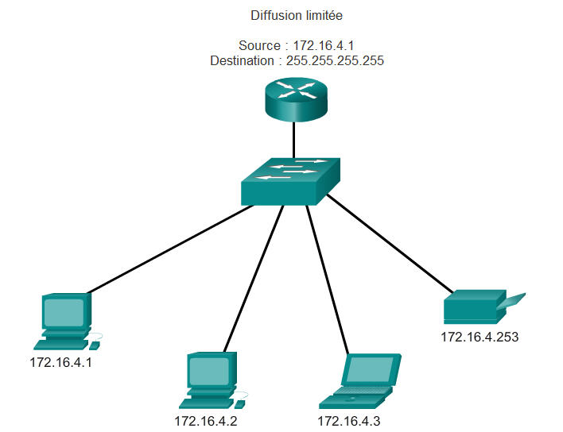
Adresses IPv4 de monodiffusion, de diffusion et de multidiffusion Transmission en diffusion
Diffusion (broadcast) : consiste à envoyer un paquet d'un hôte à tous les hôtes du réseau
Les routeurs ne transmettent pas une diffusion limitée !
Diffusion dirigée
Destination 172.16.4.255
Hôtes situés dans le réseau 172.16.4.0/24
Notes:
Section 8.1.3.4

Slide 21
Adresses IPv4 de monodiffusion, de diffusion et de multidiffusion Transmission en multidiffusion
Multidiffusion (multicast) : consiste à envoyer un paquet d'un hôte à un groupe d'hôtes en particulier, même situés dans des réseaux différents
Réduit le trafic
Réservé à l'adressage à des groupes de multidiffusion - de 224.0.0.0 à 239.255.255.255
link-local : de 224.0.0.0 à 224.0.0.255 (exemple : informations de routage échangées par les protocoles de routage)
Adresses d'une étendue globale : de 224.0.1.0 à 238.255.255.255 (exemple : 224.0.1.1 a été réservée au protocole NTP)
Notes:
Section 8.1.3.5

Slide 22
Les types d'adresses IPv4 Les adresses IPv4 publiques et privées
Blocs d'adresses privées :
Les hôtes qui n'ont pas besoin d'accéder à Internet peuvent utiliser des adresses privées
10.0.0.0 à 10.255.255.255 (10.0.0.0/8)
172.16.0.0 à 172.31.255.255 (172.16.0.0/12)
192.168.0.0 à 192.168.255.255 (192.168.0.0/16)
Adresses d'un espace d'adressage partagé :
Ne sont pas globalement routables
Destinées uniquement à un usage dans les réseaux des fournisseurs d'accès
Bloc d'adresses : 100.64.0.0/10
Notes:
Section 8.1.4.1

Slide 23
Les types d'adresses IPv4 Les adresses IPv4 réservées
Adresses réseau et de diffusion : dans chaque réseau, les première et dernière adresses ne peuvent pas être attribuées à des hôtes
Adresse de bouclage : 127.0.0.1 est une adresse spéciale utilisée par les hôtes pour diriger le trafic vers eux-mêmes (les adresses de 127.0.0.0 à 127.255.255.255 sont réservées)
Adresse link-local : les adresses de 169.254.0.0 à 169.254.255.255 (169.254.0.0/16) peuvent être automatiquement attribuées à l'hôte local
Adresses TEST-NET : les adresses de 192.0.2.0 à 192.0.2.255 (192.0.2.0/24) sont réservées à des fins pédagogiques et utilisées dans la documentation et dans des exemples de réseau
Adresses expérimentales : les adresses de 240.0.0.0 à 255.255.255.254 sont indiquées comme étant réservées
Notes:
Section 8.1.4.3

Slide 24
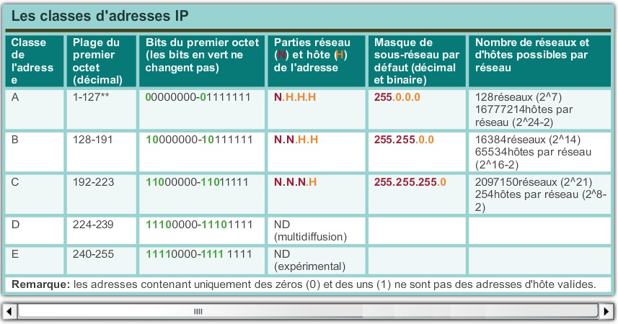
Les types d'adresses IPv4 L'ancien adressage par classe
Notes:
Section 8.1.4.4

Slide 25
Les types d'adresses IPv4 L'ancien adressage par classe
Adressage sans classe
Le nom officiel est Routage interdomaine sans classe (CIDR, Classless Inter-Domain Routing)
Un nouvel ensemble de normes a été créé pour permettre aux fournisseurs de services d'allouer les adresses IPv4 sur n'importe quelle limite binaire (longueur de préfixe) plutôt que seulement avec une adresse de classe A, B ou C.
Notes:
Section 8.1.4.4

Slide 26
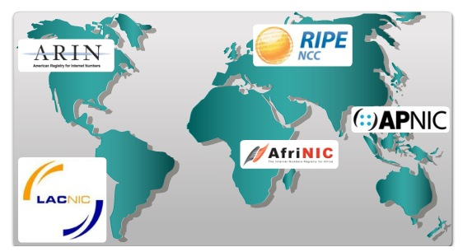
Les types d'adresses IPv4 L'attribution des adresses IP
Les organismes d'enregistrement Internet locaux
Voici les principaux :
Notes:
Section 8.1.4.5

Slide 27
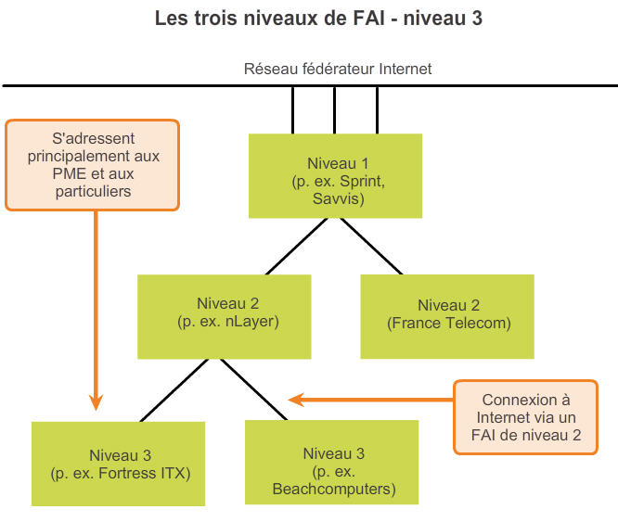
Les types d'adresses IPv4 L'attribution des adresses IP
Notes:
Section 8.1.4.6

Slide 28
8.2 Les adresses réseau IPv6
Notes:
Section 8.2.1.1

Slide 29
Les problèmes liés au protocole IPv4 La nécessité du protocole IPv6
IPv6 est conçu pour être le successeur d'IPv4
L'épuisement de l'espace d'adressage IPv4 a motivé la migration vers IPv6
Les prévisions indiquent que les cinq organismes d'enregistrement Internet locaux manqueront d'adresses IPv4 entre 2015 et 2020
Avec l'utilisation croissante d'Internet, un espace limité d'adresses IPv4, les problèmes liés à la fonction NAT et les objets connectés, le moment est venu d'entamer la transition vers IPv6 !
Notes:
Section 8.2.1.1

Slide 30
Les problèmes liés au protocole IPv4 La nécessité du protocole IPv6
IPv4 dispose d'un maximum théorique d'adresses de 4,3 milliards, plus les adresses privées en combinaison avec NAT
L'espace d'adressage IPv6 de 128 bits est bien plus étendu et fournit 340 undécillions d'adresses
IPv6 élimine les problèmes de limitation d'IPv4 et apporte d'autres améliorations, notamment ICMPv6
Notes:
Section 8.2.1.1

Slide 31
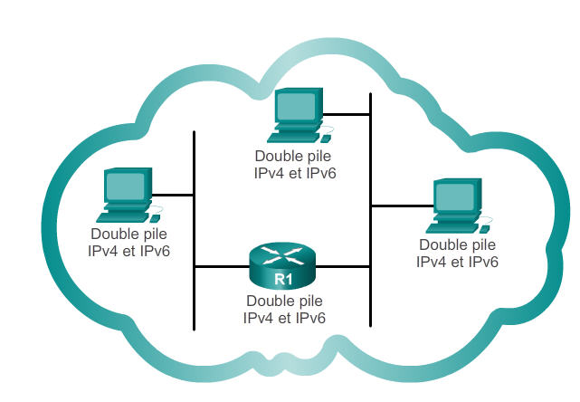
Les problèmes liés au protocole IPv4 La coexistence des protocoles IPv4 et IPv6
Les techniques de migration peuvent être classées en trois catégories :
1
Dual-stack : permet la coexistence IPv4/IPv6 sur le même réseau. Les périphériques utilisent les deux piles de protocoles, IPv4 et IPv6, en même temps.
Notes:
Section 8.2.1.2

Slide 32
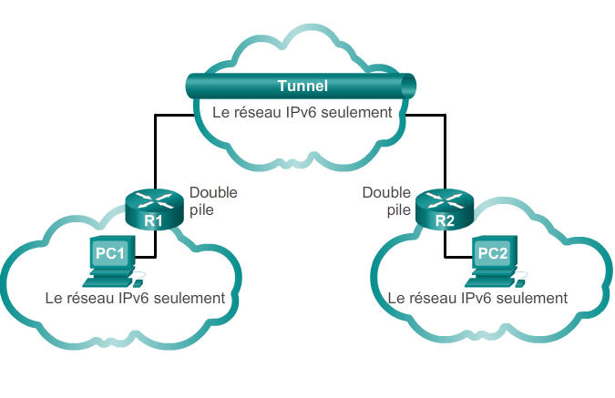
Les problèmes liés au protocole IPv4 La coexistence des protocoles IPv4 et IPv6
Les techniques de migration peuvent être classées en trois catégories :
2
Tunneling : méthode qui consiste à transporter un paquet IPv6 sur un réseau IPv4 en l'encapsulant dans un paquet IPv4.
Notes:
Section 8.2.1.2

Slide 33
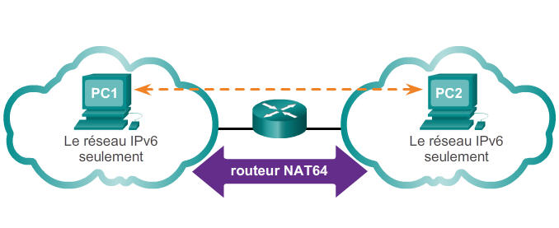
Les problèmes liés au protocole IPv4 La coexistence des protocoles IPv4 et IPv6
Les techniques de migration peuvent être classées en trois catégories :
3
Traduction : le NAT64 (Network Address Translation 64) permet aux périphériques IPv6 de communiquer avec des périphériques IPv4 à l'aide d'une technique de traduction analogue au NAT pour IPv4. Un paquet IPv6 est converti en paquet IPv4, et inversement.
Notes:
Section 8.2.1.2

Slide 34
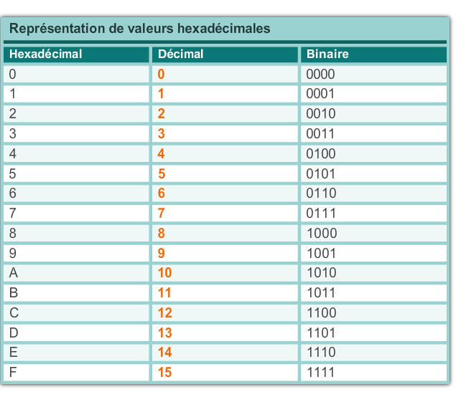
L'adressage IPv6 Le système de numération hexadécimale
Le système hexadécimal est en base seize
Le système de numération en base 16 utilise les chiffres de 0 à 9 et les lettres de A à F
Quatre bits (la moitié d'un octet) peuvent être représentés par une seule valeur hexadécimale
Notes:
Section 8.2.2.1

Slide 35
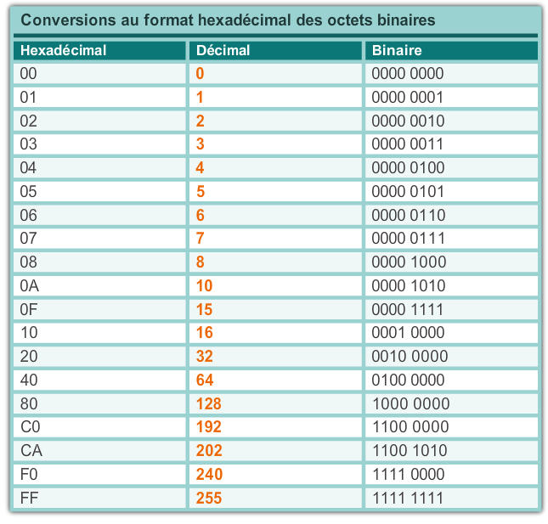
L'adressage IPv6 La représentation des adresses IPv6
Observez les valeurs binaires qui correspondent aux valeurs décimales et hexadécimales
Notes:
Section 8.2.2.1

Slide 36
L'adressage IPv6 La représentation des adresses IPv6
Comportent 128 bits, sous la forme d'une chaîne de valeurs hexadécimales
Dans l'adressage IPv6, 4 bits représentent un seul chiffre hexadécimal, 32 valeurs hexadécimales = adresse IPv6
2001:0DB8:0000:1111:0000:0000:0000:0200
FE80:0000:0000:0000:0123:4567:89AB:CDEF
Un hextet fait référence à un segment de 16 bits ou quatre hexadécimales
Peuvent être écrites en minuscules ou en majuscules
Notes:
Section 8.2.2.2

Slide 37
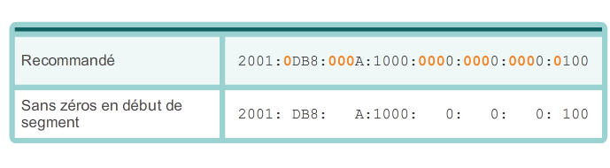
L'adressage IPv6 Règle n°1 - Omettre les zéros en début de segment
Première règle pour réduire les adresses IPv6 : les zéros (0) du début d'une section de 16 bits (ou hextet) peuvent être omis
01AB est équivalent à 1AB
09F0 est équivalent à 9F0
0A00 est équivalent à A00
00AB est équivalent à AB
Notes:
Section 8.2.2.3

Slide 38
L'adressage IPv6 Règle n°2 - Omettre toutes les séquences de zéros
Une suite de deux deux-points (::) peut remplacer toute chaîne unique et continue d'un ou plusieurs segments de 16 bits (hextets) comprenant uniquement des zéros.
Cette suite (::) ne peut être utilisée qu'une seule fois dans une adresse, sinon celle-ci devient ambiguë.
C'est ce qu'on appelle le format compressé
Adresse incorrecte – 2001:0DB8::ABCD::1234
Notes:
Section 8.2.2.4

Slide 39
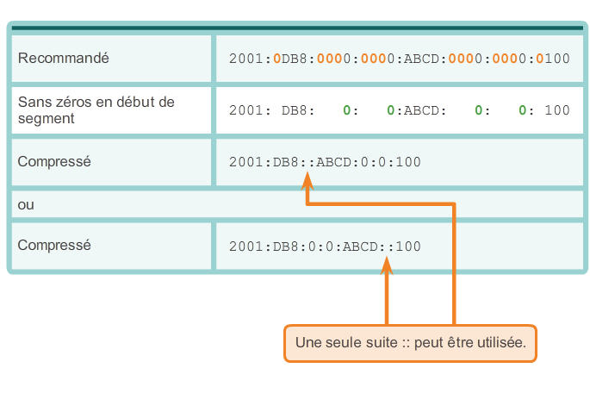
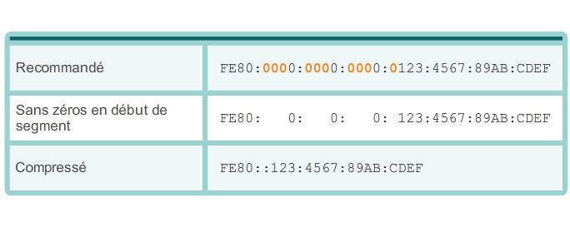
L'adressage IPv6 Règle n°2 - Omettre toutes les séquences de zéros
Exemples
1
2
Notes:
Section 8.2.2.4

Slide 40
Les types d'adresses IPv6 Types d'adresses IPv6
Il existe trois types d'adresses IPv6 :
Monodiffusion
Multidiffusion
Anycast
Remarque : IPv6 n'a pas d'adresses de diffusion.
Notes:
Section 8.2.3.1

Slide 41
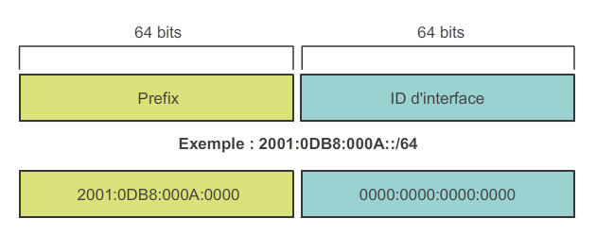
Les types d'adresses IPv6 La longueur du préfixe IPv6
IPv6 n'utilise pas la notation décimale à point du masque de sous-réseau.
La longueur de préfixe indique la partie réseau d'une adresse IPv6 au format suivant :
Adresse IPv6/longueur de préfixe
La longueur de préfixe peut aller de 0 à 128
La longueur de préfixe est généralement /64
Notes:
Section 8.2.3.2

Slide 42
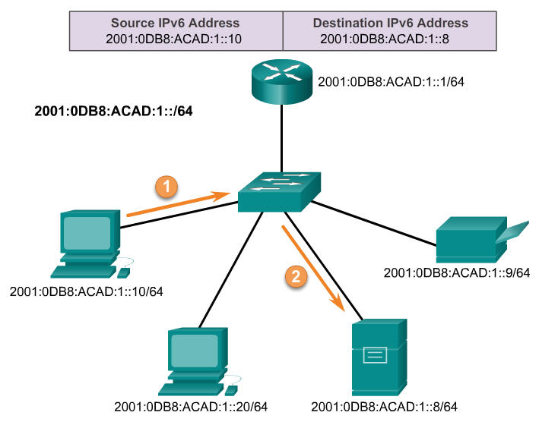
Les types d'adresses IPv6 Les adresses IPv6 de monodiffusion
Monodiffusion
Identifie de façon unique une interface sur un périphérique Ipv6
Un paquet envoyé à une adresse de monodiffusion est reçu par l'interface correspondant à cette adresse.
Notes:
Sections 8.2.3.1/8.2.3.3

Slide 43
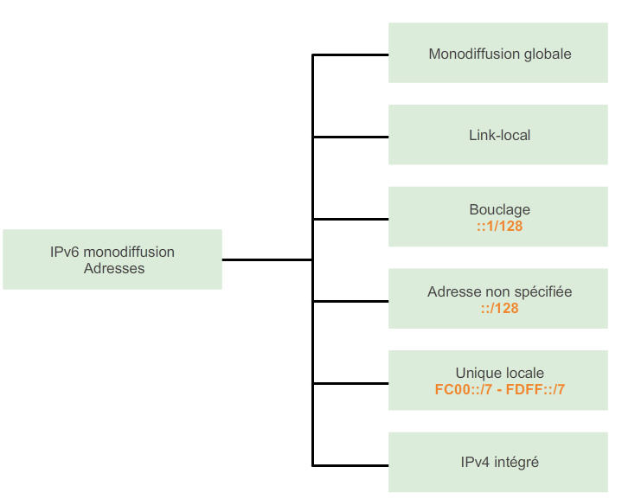
Les types d'adresses IPv6 Les adresses IPv6 de monodiffusion
Notes:
Section 8.2.3.3

Slide 44
Les types d'adresses IPv6 Les adresses IPv6 de monodiffusion
Monodiffusion globale
Similaire à une adresse IPv4 publique
Globalement unique
Adresses routables sur Internet
Peuvent être configurées pour être statiques ou attribuées dynamiquement
Link-local
Pour communiquer avec les autres périphériques sur la même liaison locale
Restriction à une seule liaison - non routables au-delà de la liaison
Notes:
Section 8.2.3.3

Slide 45
Les types d'adresses IPv6 Les adresses IPv6 de monodiffusion
Envoi en boucle
Permet à un hôte de s'envoyer un paquet à lui-même ; pas d'attribution à une interface physique
Envoyez une requête ping à l'adresse de bouclage pour tester la configuration TCP/IP de l'hôte local
Seulement des 0, sauf pour le dernier bit – adresses avec la syntaxe ::1/128 ou juste ::1
Adresse non spécifiée
Adresse contenant uniquement des 0 – Représentée sous la forme ::/128 ou juste ::
Ne peut pas être attribuée à une interface et est utilisée uniquement comme adresse source
Une adresse non spécifiée est utilisée comme adresse source lorsque le périphérique n'a pas encore d'adresse IPv6 permanente ou lorsque la source du paquet est inappropriée pour la destination
Notes:
Section 8.2.3.3

Slide 46
Les types d'adresses IPv6 Les adresses IPv6 de monodiffusion
Adresse locale unique
Similaire aux adresses privées pour IPv4
Adresse utilisée pour l'adressage local à l'intérieur d'un site entre un nombre limité de sites
Comprise entre FC00::/7 et FDFF::/7
IPv4 intégré (sujet non traité dans ce cours)
Permet de faciliter la transition d'IPv4 vers IPv6
Notes:
Section 8.2.3.3

Slide 47
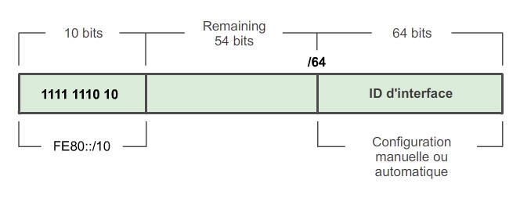
Les types d'adresses IPv6 Les adresses de monodiffusion link-local IPv6
Chaque interface réseau IPv6 DOIT avoir une adresse link-local
Permet à un périphérique de communiquer avec les autres périphériques IPv6 sur la même liaison et seulement sur celle-ci (le sous-réseau)
Plage FE80::/10, les 10 premiers bits étant 1111 1110 10xx xxxx
1111 1110 1000 0000 (FE80) - 1111 1110 1011 1111 (FEBF)
Notes:
Section 8.2.3.4

Slide 48
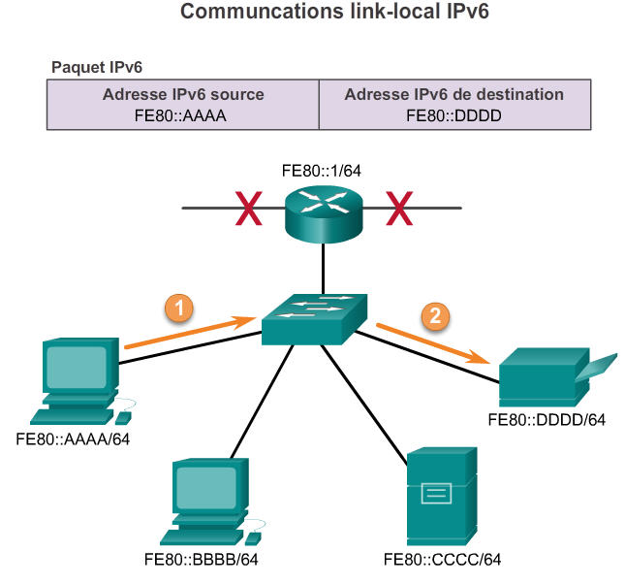
Les types d'adresses IPv6 Les adresses de monodiffusion link-local IPv6
Les paquets associés à une adresse link-local source ou de destination ne peuvent pas être acheminés au-delà de leur liaison d'origine.
Notes:
Section 8.2.3.4

Slide 49
Les adresses de monodiffusion IPv6 Structure d'une adresse de monodiffusion globale IPv6
Les adresses de monodiffusion (unicast) globale IPv6 sont globalement uniques et routables sur le réseau Internet IPv6
L'équivalent des adresses IPv4 publiques
ICANN attribue les blocs d'adresses IPv6 aux cinq organismes d'enregistrement Internet locaux (RIR)
Actuellement, seules des adresses de monodiffusion globale dont les premiers bits sont 001 ou 2000::/3 sont attribuées
Notes:
Section 8.2.4.1

Slide 50
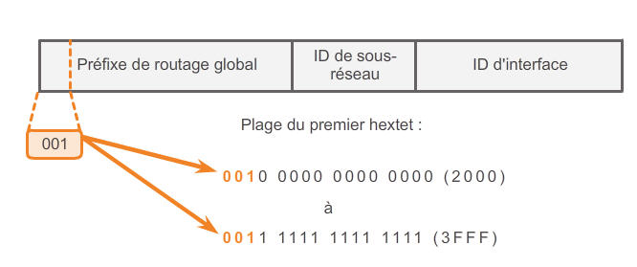
Les adresses de monodiffusion IPv6 Structure d'une adresse de monodiffusion globale IPv6
Actuellement, seules des adresses de monodiffusion globale dont les premiers bits sont 001 ou 2000::/3 sont attribuées
Notes:
Section 8.2.4.1

Slide 51
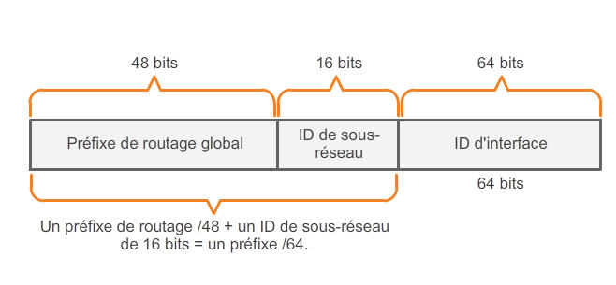
Les adresses de monodiffusion IPv6 Structure d'une adresse de monodiffusion globale IPv6
Une adresse de monodiffusion globale se compose de trois parties :
Préfixe de routage global : préfixe ou partie réseau de l'adresse attribué(e) par le fournisseur (par exemple un FAI) à un client ou à un site. Actuellement, les organismes d'enregistrement Internet locaux attribuent le préfixe /48 aux clients.
2001:0DB8:ACAD::/48 a un préfixe qui indique que les 48 premiers bits (2001:0DB8:ACAD) constituent le préfixe ou la partie réseau.
Notes:
Section 8.2.4.1

Slide 52
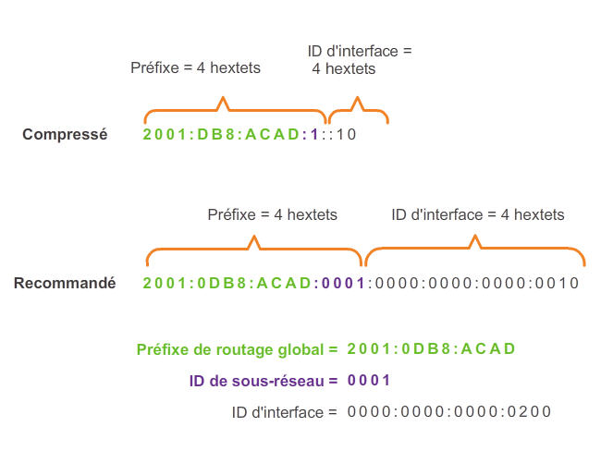
Les adresses de monodiffusion IPv6 Structure d'une adresse de monodiffusion globale IPv6
ID de sous-réseau
Utilisé par une organisation pour identifier les sous-réseaux de son site
ID d'interface
Équivaut à la partie hôte d'une adresse IPv4
Elle est utilisée parce que le même hôte peut avoir plusieurs interfaces, chacune ayant une ou plusieurs adresses IPv6
Notes:
Section 8.2.4.1

Slide 53
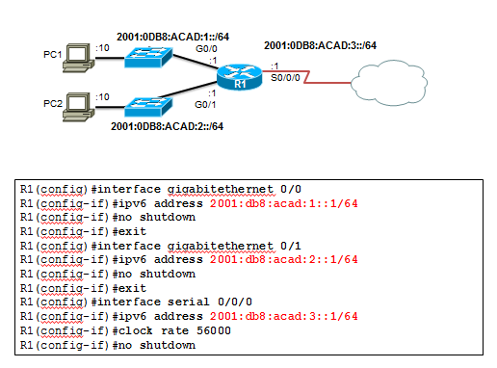
Les adresses de monodiffusion IPv6 La configuration statique d'une adresse de monodiffusion globale
Notes:
Section 8.2.4.2

Slide 54
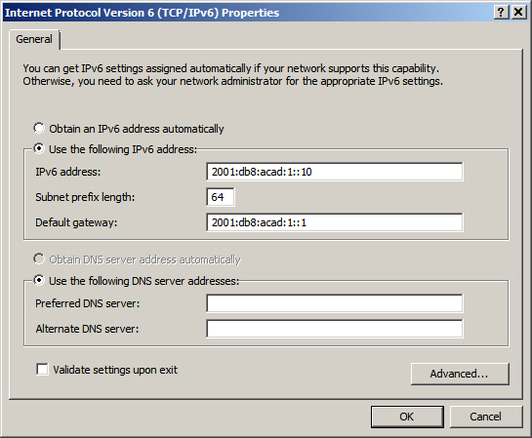
Les adresses de monodiffusion IPv6 La configuration statique d'une adresse de monodiffusion globale IPv6
Notes:
Section 8.2.4.2

Slide 55
Les adresses de monodiffusion IPv6 Configuration dynamique d'une adresse de monodiffusion globale avec la méthode SLAAC
Configuration automatique des adresses sans état (SLAAC)
Méthode permettant à un périphérique d'obtenir son préfixe, sa longueur de préfixe et sa passerelle par défaut auprès d'un routeur IPv6
Aucun serveur DHCPv6 n'est nécessaire
Repose sur les messages d'annonce de routeur ICMPv6
Routeurs IPv6
Transfèrent les paquets IPv6 entre les réseaux
Peuvent être configurés avec des routes statiques ou un protocole de routage IPv6 dynamique
Envoient des messages d'annonce de routeur ICMPv6
Notes:
Section 8.2.4.3

Slide 56
Les adresses de monodiffusion IPv6 Configuration dynamique d'une adresse de monodiffusion globale avec la méthode SLAAC
La commande IPv6 unicast routing active le routage IPv6
Les messages d'annonce de routeur peuvent contenir une des trois options suivantes :
SLAAC uniquement : pour utiliser les informations contenues dans le message d'annonce de routeur
SLAAC et DHCPv6 : pour utiliser les informations contenues dans le message d'annonce de routeur et obtenir d'autres informations par le serveur DHCPv6, DHCPv6 sans état (exemple : DNS)
DHCPv6 uniquement : le périphérique ne doit pas utiliser les informations de l'annonce de routeur (DHCPv6 avec état)
Les routeurs envoient des messages d'annonce ICMPv6 en utilisant l'adresse link-local comme adresse IPv6 source
Notes:
Section 8.2.4.3

Slide 57
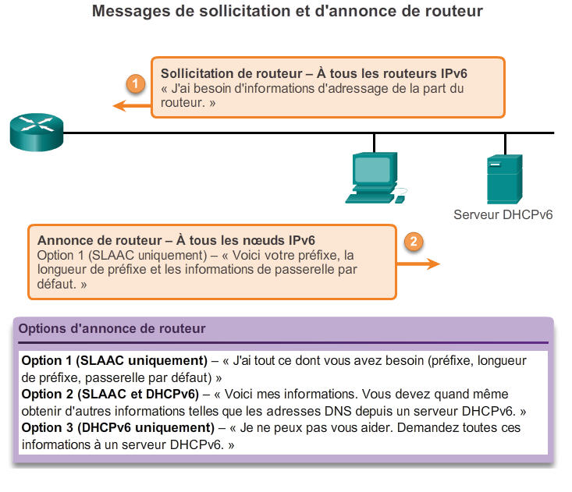
Les adresses de monodiffusion IPv6 Configuration dynamique d'une adresse de monodiffusion globale avec la méthode SLAAC
Notes:
Section 8.2.4.3

Slide 58
Les adresses de monodiffusion IPv6 Configuration dynamique d'une adresse de monodiffusion globale avec la méthode DHCPv6
Dynamic Host Configuration Protocol for IPv6 (DHCPv6)
Similaire à IPv4
Réception automatique des informations d'adressage comprenant une adresse de monodiffusion globale, la longueur du préfixe, l'adresse de la passerelle par défaut et les adresses des serveurs DNS via les services d'un serveur DHCPv6
Le périphérique peut recevoir une partie ou la totalité des informations d'adressage IPv6 en provenance d'un serveur DHCPv6 selon que l'option 2 (SLAAC et DHCPv6) ou l'option 3 (DHCPv6 uniquement) est spécifiée dans le message d'annonce de routeur ICMPv6
L'hôte peut décider d'ignorer le contenu du message d'annonce de routeur et obtenir son adresse IPv6 et les autres informations directement auprès d'un serveur DHCPv6
Notes:
Section 8.2.4.4

Slide 59
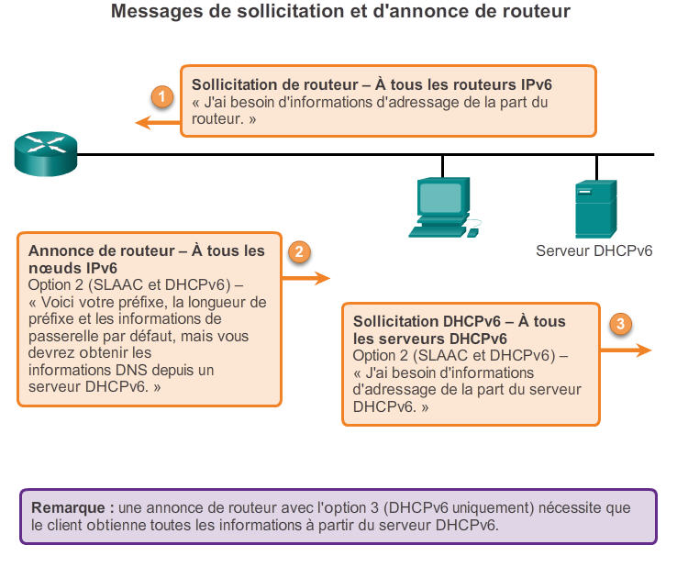
Les adresses de monodiffusion IPv6 Configuration dynamique d'une adresse de monodiffusion globale avec la méthode DHCPv6
Notes:
Section 8.2.4.4

Slide 60
Les adresses de monodiffusion IPv6 Génération aléatoire ou à l'aide de la méthode EUI-64
Processus EUI-64
Ce processus utilise l'adresse MAC Ethernet 48 bits d'un client et insère 16 autres bits au milieu de l'adresse MAC 46 bits pour créer un ID d'interface sur 64 bits
L'avantage est que l'adresse MAC Ethernet peut être utilisée pour déterminer l'interface – traçage plus facile
L'ID d'interface EUI-64 est représenté au format binaire et comprend trois parties :
Le code OUI sur 24 bits, provenant de l'adresse MAC du client, mais dont le septième bit (universellement/localement) est inversé (le 0 devient un 1)
Valeur FFFE 16 bits insérée
ID de périphérique sur 24 bits déterminé d'après l'adresse MAC du client
Notes:
Section 8.2.4.5

Slide 61
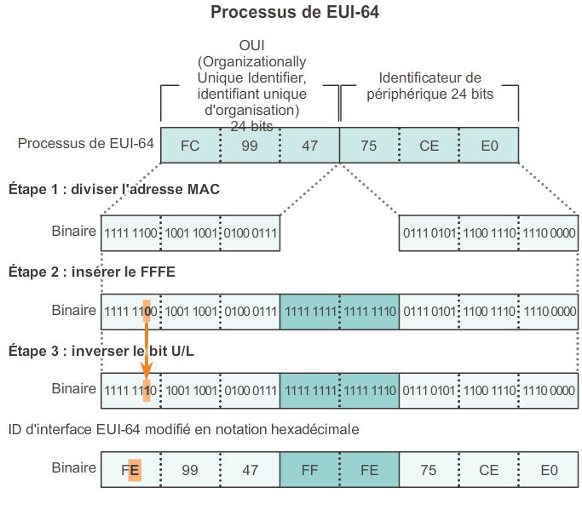
Les adresses de monodiffusion IPv6 Génération aléatoire ou à l'aide de la méthode EUI-64
Notes:
Section 8.2.4.5

Slide 62
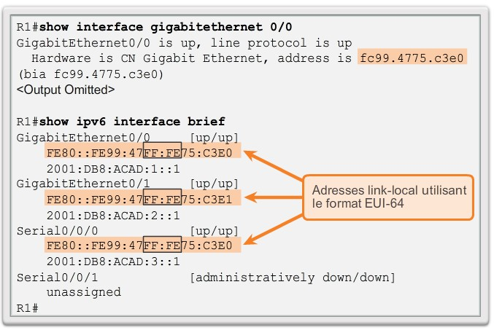
Les adresses de monodiffusion IPv6 Génération aléatoire ou à l'aide de la méthode EUI-64
Notes:
Section 8.2.4.5

Slide 63
Les adresses de monodiffusion IPv6 Génération aléatoire ou à l'aide de la méthode EUI-64
ID d'interface générés aléatoirement
Selon le système d'exploitation, un périphérique peut utiliser un ID d'interface généré aléatoirement plutôt que l'adresse MAC et le processus EUI-64
À partir de Windows Vista, Windows utilise un ID d'interface généré aléatoirement au lieu d'un ID créé avec EUI-64
Windows XP et les systèmes d'exploitation précédents utilisaient EUI-64
Notes:
Section 8.2.4.5

Slide 64
Les adresses de monodiffusion IPv6 Adresses link-local dynamiques
Adresse link-local
Une fois qu'une adresse de monodiffusion globale est attribuée à une interface, le périphérique IPv6 génère automatiquement son adresse link-local
Doit comporter une adresse link-local qui permet à un appareil de communiquer avec les autres périphériques IPv6 situés sur le même sous-réseau
Utilise l'adresse link-local du routeur local pour son adresse IPv6 de passerelle par défaut
Les routeurs échangent des messages du protocole de routage dynamique via des adresses link-local
Les tables de routage des routeurs utilisent l'adresse link-local pour identifier le routeur du tronçon suivant lors du transfert des paquets IPv6
Notes:
Section 8.2.4.6

Slide 65
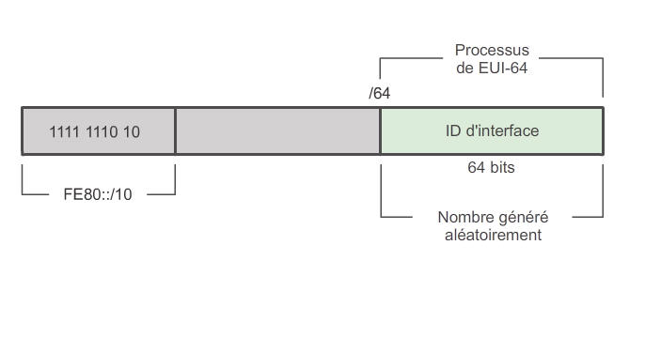
Les adresses de monodiffusion IPv6 Adresses link-local dynamiques
Attribution dynamique
L'adresse link-local est créée dynamiquement à l'aide du préfixe FE80::/10 et de l'ID d'interface
Notes:
Section 8.2.4.6

Slide 66
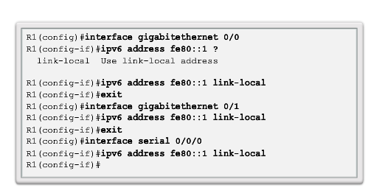
Les adresses de monodiffusion IPv6 Adresses link-local statiques
La configuration des adresses link-local
Notes:
Section 8.2.4.7

Slide 67
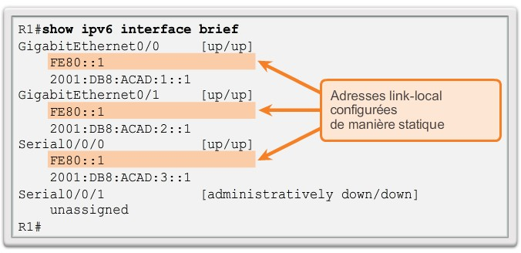
Les adresses de monodiffusion IPv6 Adresses link-local statiques
La configuration des adresses link-local
Notes:
Section 8.2.4.7

Slide 68
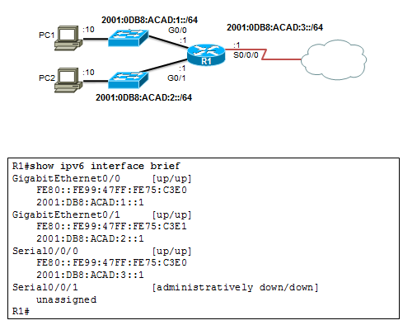
Les adresses de monodiffusion globale IPv6 Vérifier la configuration des adresses IPv6
Chaque interface possède deux adresses IPv6 -
l'adresse de monodiffusion globale qui a été configurée
une adresse de monodiffusion link-local commençant par FE80 est automatiquement ajoutée
Notes:
Section 8.2.4.8

Slide 69
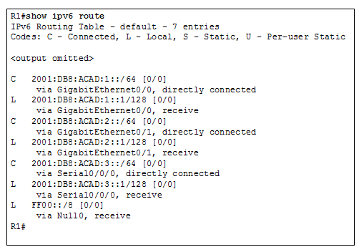
Les adresses de monodiffusion globale IPv6 Vérifier la configuration des adresses IPv6
Notes:
Section 8.2.4.8

Slide 70
Les adresses de multidiffusion IPv6 Les adresses de multidiffusion IPv6 attribuées
Les adresses de multidiffusion IPv6 ont le préfixe FFxx::/8
Il existe deux types d'adresses de multidiffusion IPv6 :
Les adresses de multidiffusion attribuées
Les adresses de multidiffusion de nœud sollicité
Notes:
Section 8.2.5.1

Slide 71
Les adresses de multidiffusion IPv6 Les adresses de multidiffusion IPv6 attribuées
Les deux groupes suivants de multidiffusion IPv6 attribuée sont les plus courants :
FF02::1 Groupe de multidiffusion avec tous les nœuds –
Tous les périphériques IPv6 sont inclus
Même effet qu'une adresse de diffusion IPv4
FF02::2 Groupe de multidiffusion avec tous les routeurs –
Tous les routeurs IPv6 sont inclus
Un routeur devient un membre de ce groupe lorsqu'il est activé en tant que routeur IPv6 avec la commande de configuration globale ipv6 unicast-routing
Un paquet envoyé à ce groupe est reçu et traité par tous les routeurs IPv6 situés sur la liaison ou le réseau
Notes:
Section 8.2.5.1

Slide 72
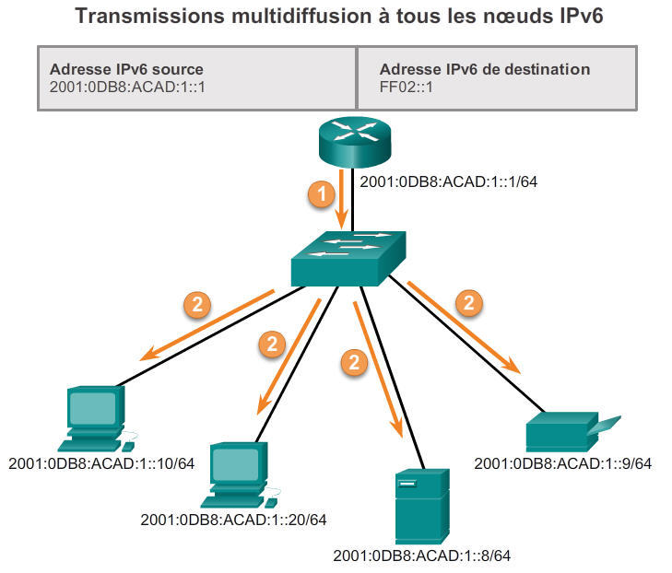
Les adresses de multidiffusion IPv6 Les adresses de multidiffusion IPv6 attribuées
Notes:
Section 8.2.5.1

Slide 73
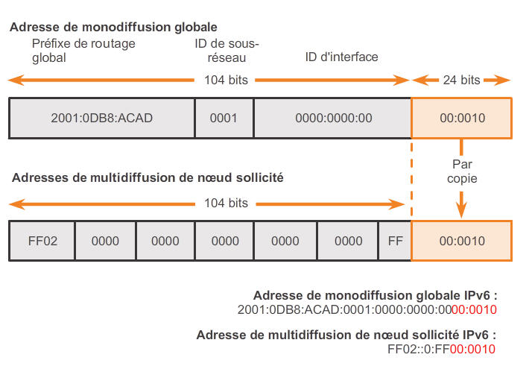
Les adresses de multidiffusion IPv6 Les adresses de multidiffusion IPv6 de nœud sollicité
Sont similaires à l'adresse de multidiffusion sur tous les nœuds ; concordance uniquement avec les 24 derniers bits de l'adresse de monodiffusion globale IPv6 d'un périphérique
Sont créées automatiquement lorsque la monodiffusion globale ou les adresses de monodiffusion link-local sont attribuées
Sont créées en combinant un préfixe FF02:0:0:0:0:FF00::/104 spécial avec les 24 derniers bits de son adresse de monodiffusion
Notes:
Section 8.2.5.2

Slide 74
Les adresses de multidiffusion IPv6 Les adresses de multidiffusion IPv6 de nœud sollicité
L'adresse de multidiffusion de noeud sollicité comprend deux parties :
Le préfixe de multidiffusion FF02:0:0:0:0:FF00::/104 : les 104 premiers bits de l'adresse de multidiffusion de nœud sollicité (tous)
Les 24 bits les moins significatifs : copiés à partir des 24 derniers bits (à droite) de l'adresse de monodiffusion globale ou link-local du périphérique
Notes:
Section 8.2.5.2

Slide 75
8.3 Vérification de la connectivité
Notes:
Section 8.3

Slide 76
Le protocole ICMP Les messages ICMPv4 et ICMPv6
Les messages ICMP communs à ICMPv4 et à ICMPv6 sont notamment les suivants :
Host confirmation (Confirmation de l'hôte)
Destination or Service Unreachable (destination ou service inaccessible)
Time exceeded (Délai dépassé)
Route redirection (Redirection de la route)
Bien que le protocole IP ne soit pas un protocole fiable, la suite TCP/IP permet d'envoyer les messages via les services du protocole ICMP si certaines erreurs se produisent
Notes:
Section 8.3.1.1

Slide 77
Le protocole ICMP Les messages de sollicitation et d'annonce de routeur ICMPv6
ICMPv6 inclut quatre nouveaux protocoles dans le cadre du protocole Neighbor Discovery Protocol (ND ou NDP) :
Message de sollicitation de routeur
Message d'annonce de routeur
Message de sollicitation de voisin
Message d'annonce de voisin
Messages de sollicitation et d'annonce de routeur : échangés entre les hôtes et les routeurs
Messages de sollicitation de routeur : envoyés sous forme de message de multidiffusion « tous routeurs » IPv6
Messages d'annonce de routeur : envoyés par les routeurs pour fournir les informations d'adressage
Notes:
Section 8.3.1.2

Slide 78
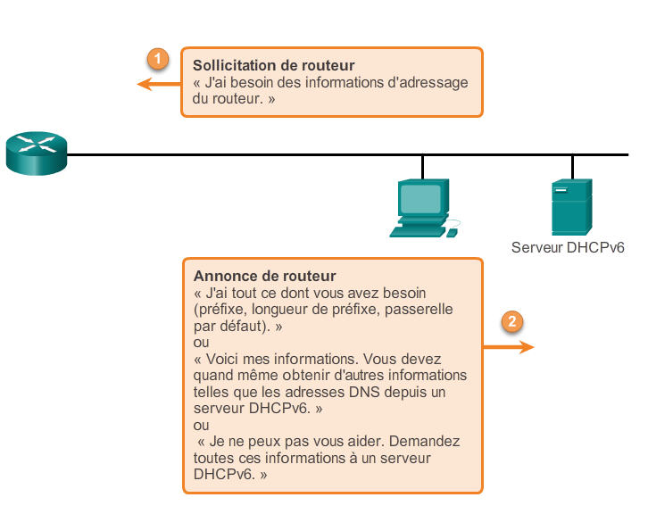
Le protocole ICMP Les messages de sollicitation et d'annonce de routeur ICMPv6
Notes:
Section 8.3.1.2

Slide 79
Le protocole ICMP Les messages de sollicitation et d'annonce de voisin ICMPv6
Deux types de message supplémentaires
Sollicitation de voisin
Messages d'annonce de voisin
Utilisés pour :
La résolution d'adresse
Utilisés lorsqu'un périphérique du réseau local (LAN) connaît l'adresse de monodiffusion IPv6 d'une destination, mais pas son adresse MAC Ethernet
La détection d'adresses en double (DAD)
Sur l'adresse pour s'assurer qu'elle est unique
Le périphérique envoie un message NS avec sa propre adresse IPv6 comme destination
Notes:
Section 8.3.1.3

Slide 80

Le protocole ICMP Les messages de sollicitation et d'annonce de voisin ICMPv6
Notes:
Section 8.3.1.3

Slide 81

Test et vérification Ping - Tester la pile locale
Notes:
Section 8.3.2.1

Slide 82

Test et vérification Ping – Tester la connectivité au réseau local
Notes:
Section 8.3.2.2

Slide 83

Test et vérification Ping – Tester la connectivité à distance
Notes:
Section 8.3.2.3

Slide 84
Test et vérification Traceroute – Tester le chemin
Traceroute (tracert)
Génère une liste de sauts déjà atteints le long du chemin
Fournit des informations de contrôle et de dépannage
Si les données parviennent à destination, la commande affiche tous les routeurs situés entre les hôtes
Si les données restent bloquées au niveau d'un saut, l'adresse du dernier routeur ayant répondu à la commande peut fournir une indication sur l'endroit où se situe le problème ou sur d'éventuelles restrictions de sécurité
Fournit la durée de transmission sur chacun des sauts rencontrés et indique si l'un d'eux ne répond pas
Notes:
Section 8.3.2.4

Slide 85
L'adressage IP Résumé
Les adresses IP sont hiérarchiques et comportent des parties réseau, sous-réseau et hôte. Une adresse IP peut représenter tout un réseau, un hôte particulier ou l'adresse de diffusion du réseau.
Le préfixe ou masque de sous-réseau sert à déterminer la partie réseau d'une adresse IP. Une fois mis en oeuvre, un réseau IP doit être testé pour vérifier sa connectivité et ses performances.
Le protocole DHCP permet l'attribution automatique des informations d'adressage, telles que l'adresse IP, le masque de sous-réseau, la passerelle par défaut et d'autres paramètres.
Notes:
Section 8.4.1.3

Slide 86
L'adressage IP Résumé
Les hôtes IPv4 peuvent communiquer de trois façons : monodiffusion, diffusion et multidiffusion.
Les blocs d'adresses IPv4 privées sont les suivants : 10.0.0.0/8, 172.16.0.0/12 et 192.168.0.0/16.
Le manque d'espace d'adressage IPv4 motive la migration vers IPv6. Chaque adresse IPv6 se compose de 128 bits alors que les adresses IPv4 en comportent 32. La longueur de préfixe sert à indiquer la partie réseau d'une adresse IPv6. Le format suivant est utilisé : adresse IPv6/longueur de préfixe.
Notes:
Section 8.4.1.3

Slide 87
L'adressage IP Résumé
Il existe trois types d'adresses IPv6 : monodiffusion, multidiffusion et anycast (monodiffusion aléatoire).
Une adresse link-local IPv6 permet à un périphérique de communiquer avec d'autres périphériques IPv6 sur la même liaison et uniquement sur cette liaison (sous-réseau). Les paquets associés à une adresse source ou de destination link-local ne peuvent pas être acheminés au-delà de leur liaison d'origine. Les adresses link-local IPv6 se trouvent dans la plage FE80::/10.
Le protocole ICMP est disponible pour IPv4 et pour IPv6.
Notes:
Section 8.4.1.3

Slide 88


